Slide 1
第三章 载流子输运
进一步研究和了解载流子的输运规律，这是研究半导体器件性能的基础。
本章内容
§2.1 载流子输运与散射
§2.2 非平衡载流子
§2.3 光电效应
§2.4 半导体物理的基本方程

Slide 2
半导体物理与器件的知识结构
量子力学
能带理论
固体物理
平衡态载流子浓度
统计力学
分布函数
非平衡态载流子浓度
产生与复合理论
PN结合二极管
指定位置和时间下的载流子浓度
输运机制
声子
指定地点和时间的电流
BJT双极结型晶体管
散射理论
半导体物理基本方程
晶体缺陷理论
MOSFET场效应晶体管

Slide 3
一、载流子输运与散射
1、载流子的微观运动行为
半导体中载流子微观运动的基本形式包括：热运动和散射。
随机的热运动是半导体载流子（导带电子和价带空穴）微观运动的基本形式；
在热平衡条件下，按照统计物理规律，载流子的平均动能与其热能（Thermal Energy）kT 相关，三维运动情形下：
其中，m_{n}是载流子的有效质量
V_{th}～10⁷ cm/sec. @300K

Slide 4
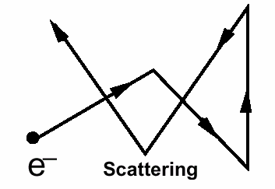
热运动
热平衡时，载流子的运动是完全随机的热运动；在热运动过程中，载流子将遭遇各种类型（散射机制）散射的作用。
在热平衡情况下，电子的热运动是按照运动、散射、再运动、再散射的形式完全无规则（随机）运动的，每次散射与之前的运动状态相关，但散射后丢失散射前的运动状态（统计物理假设，在介观体系中该假设不再成立）。
按照统计物理规律，在热平衡条件下，随机热运动的载流子形成的宏观净电流为零。

Slide 5
散射
按照固体物理理论，在理想周期势场中运动的载流子可等效为完全自由运动的粒子（有效质量近似）。
如果严格的周期势场外，另有新的附加电势场存在，则载流子将会受到附加电势场的散射作用，不再是自由运动的粒子，。
因此，任何在破坏周期势场的附加因素（引入新的能级态），都可以引起载流子的散射作用，不同的因素对应不同的散射机制。
按照统计物理规律，热运动的粒子在经历散射后，将损失其平均动能，平均运动速度变为0，因此，在外场（电场）作用下载流子的最大速度将受到限制。

Slide 6
载流子的散射机制
电离杂质散射（库仑作用）：掺杂原子电离后留下的荷电离子引起的散射，与温度相关（T^{-3/2}） ；（掺杂引入杂质能级外，还将对载流子的运动产生散射）。随温度升高，载流子热运动速度增加，散射效应减小
晶格散射或声子散射：晶格热振动引起的散射，与温度相关（声学波声子呈 T^{3/2}关系）；
其它固定电荷和陷阱电荷散射
表面散射：载流子在表面层（如反型层）运动时受到表面因素如粗糙度作用引起的散射；
晶格缺陷散射：在多晶情形时变得显著；
中性杂质散射：在杂质浓度不是很高时可忽略；
电子和（或）空穴散射：在载流子浓度很高的情形才显著；
。。。

Slide 7
半导体中载流子散射效应的表征
散射是影响载流子微观运动的重要物理效应，是影响载流子输运能力的主要因素之一，如何选择表征参数是物理学研究的重要内容。散射效应所采用的表征参数包括：
平均自由程（Mean Free Path）
平均自由时间
载流子热运动时，发生两次散射之间所运动的平均距离（统计平均值）称为平均自由程。载流子在Si中的平均自由程约为 1nm ~ 1μm，与具体的散射类型有关。设其平均自由程 l 为0.1μm，则其平均自由运动时间~1ps。

Slide 8
平均自由时间与散射概率的关系
统计物理假设，散射使微观粒子失去其原有的状态，因此，半导体中某状态的粒子数浓度会由于散射而减少，假设在t~t+dt时间内被散射的粒子dN(t)与粒子浓度N(t)和时间间隔dt成正比。即：
于是，粒子浓度随时间演变满足下列方程：
其中P是散射概率
这个重要的关系式，描述了平均自由时间与散射概率的关系

Slide 9
影响迁移率的因素
迁移率公式
影响迁移率的因素：（1）有效质量；（2）弛豫时间（散射〕
假设系统存在多种散射机制。
如果每种散射独自存在时的散射概率分别为：
相应的平均自由时间为：
则总的散射概率：
平均自由时间：
平均自由时间最小的散射因素对总的迁移率影响最大。
存在多种散射机制时，总的迁移率表达式

Slide 10
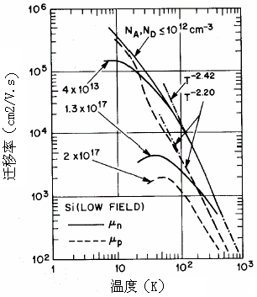
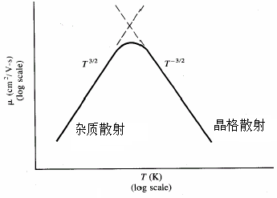
迁移率与杂质和温度的关系
两种重要的散射机制：杂质散射和声子散射。
与晶格散射有关的迁移率
与杂质散射有关的迁移率
讨论不同温度范围两个因素对迁移率的影响？
10

Slide 11
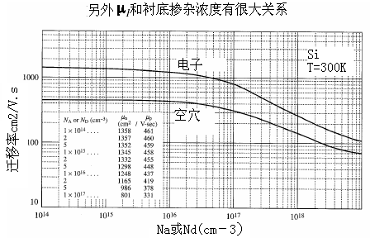
电子迁移率大于空穴迁移率，主要原因是电子的平均有效质量小于空穴的平均有效质量。
因此，提高载流子迁移率的主要途径包括：减小散射概率；减小有效质量（改变能带结构，如采用GeSi、应变Si或Ge等材料）

Slide 12

多选题
1分
对于一个n型的半导体器件，以下哪些参数增大以后，器件沟道的电流密度将会增大？
A
沟道电子浓度
B
电子的有效质量
C
电子的平均自由时间
D
沟道宽度
E
温度
提交

Slide 13
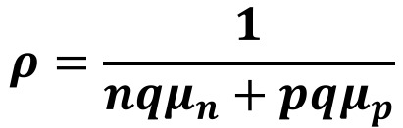
电阻率公式：
杂质电离1
载流子来源
本征激发2
杂质半导体
电离杂质散射3
本征半导体
迁移率因素
晶格散射4
ρ
－主要由n_{i}决定，ρ单调下降
 | 载流子变化 |  | 迁移率变化
 | 1 | 2 | 3 | 4
AB | 随T增加 | 忽略 | 随T增加 | 忽略
BC | 全电离 | 次要 | 次要 | 随T降低
CD | 次要 | 随T增加 | 次要 | 次要
杂质半导体
C
A
D
B
室温
T

Slide 14
2、载流子的宏观运动行为
半导体中宏观电流输运是通过载流子的宏观定向运动实现的，宏观定向运动实际上体现了微观运动的统计平均结果。半导体中的载流子宏观电流输运具体表现为：漂移运动和扩散运动两种形式。
载流子的漂移运动
存在外电场时，半导体中载流子在外电场的作用下所做的定向运动，称之为漂移运动（Drift）。漂移运动是载流子在电场作用下载流子微观运动的统计平均结果的具体表征。载流子的漂移运动实际是载流子在电场作用下经历加速、碰撞减速过程的统计平均结果。由此导致的电流输运，称为漂移电流。
漂移电流可表示为：
比例系数 μ 称为载流子的迁移率，其定义为：单位电场作用下，载流子获得的平均定向运动速度。

Slide 15
载流子的扩散运动
半导体载流子的另一宏观电流输运机制是扩散运动。
当半导体中存在载流子浓度梯度时，载流子将发生宏观的定向运动——扩散运动。载流子的扩散运动满足扩散方程：
荷电载流子宏观的定向运动（扩散），将形成电流，这种由载流子的扩散运动形成的电流称为扩散电流。
扩散电流大小决定于载流子浓度的梯度，而少数载流子更容易形成大的浓度梯度，因此，往往是少数载流子的因素在扩散电流中占主要部分，这是与漂移电流明显不同之处。因此，在研究扩散电流时，少数载流子的影响不可忽略。

Slide 16
载流子的电流方程
半导体中电子和空穴的漂移和扩散运动构成了半导体中载流子基本的定向运动形式，因此，载流子的漂移和扩散运动构成了半导体中电流输运的基本机制。
半导体中有两种载流子，通过漂移和扩散两种方式（机制）定向运动，形成电流。
电流方程
漂移项
扩散项
空穴的扩散电流项之前有负号，表明空穴扩散流与空穴浓度增加方向相反。该表达式是半导体物理中的基本式子之一。
爱因斯坦关系：

Slide 17
多选题
1分
以下哪些状态是非平衡态？
A
光照下有载流子生成
B
正偏PN结的耗尽区
C
强场作用下的半导体
D
半导体材料温度突然升高的瞬间
提交

Slide 18
二、非平衡载流子
平衡态：没有外界影响的条件下，系统各部分宏观性质长时间不发生变化的状态。平衡态必然是稳定态。
稳定态：即使有外界影响时分布偏离平衡态，但是系统各部分宏观性质长时间不发生变化的状态。
在非平衡状态下，载流子分布函数和浓度将与热平衡时的情形不同。非平衡状态下的载流子称为非平衡载流子。非平衡载流子浓度超过热平衡时的部分，称为过剩载流子：
非平衡情形的电中性条件：
过剩载流子产生的起源是由于系统受到外界影响，使得载流子的分布偏离热平衡分布所引起；过剩载流子是在热平衡基础上，产生新的载流子所致；
产生过剩载流子的因素包括光照、外加电压等；
产生过剩载流子的方法 ，称为过剩载流子的注入(Injection)；

Slide 19
小注入条件
如果外加作用使得多数载流子分布函数相对于平衡时变化不大（弛豫近似成立），则过剩载流子的浓度与多数载流子浓度相比是一个小量可忽略，此时称为小注入情形。半导体物理中研究的主要是小注入情形，其条件为：
或
非平衡的过剩少数载流子（少子）
在小注入条件下，通常会出现半导体中过剩少子远大于平衡态少子情形，此时，可能产生显著的少子浓度梯度。因此，过剩少子对半导体导电特性的影响变得显著，因而，在半导体物理中，主要关注的是小注入下过剩少子的行为。

Slide 20
当产生非平衡过剩载流子的外界因素撤除后，系统将逐渐从非平衡态向平衡态恢复，过剩载流子逐渐消失，在一定时间后，重新建立热平衡。
非平衡过剩载流子消失的过程，称为过剩载流子的复合。
过剩载流子的产生源于外界因素影响，使得载流子的产生超过复合所致；而过剩载流子的复合则是在外界因素撤除后，载流子的产生与复合重新建立动态平衡的过程，是一个内部自我调整的过程。
引起产生的外界因素撤除后，非平衡过剩载流子存在的特征时间即其平均生存时间 称为过剩载流子的寿命；
小注入情形下，过剩载流子的复合过程满足：
其中：
是 t=0 时的浓度，
是过剩载流子的寿命。
过剩载流子的复合率为：
或

Slide 21
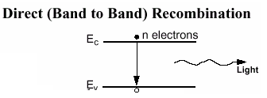
复合过程按复合特征分有两大类：直接复合和间接复合
复合过程总是满足动量守恒和能量守恒原理，是研究复合过程的基础
直接复合
导带电子直接跃迁 （Transition） 到价带，与价带空穴发生带-带 （Band to Band）复合的过程；
直接复合时通常伴随有光子发射，光子能量与禁带宽度相关；
载流子的直接复合率：
热平衡情形，热能引起的产生与内部复合达到动态平衡，即：
外加因素撤除后，非平衡态下的产生率与热平衡时是相同的：
过剩载流子的净复合率：

Slide 22
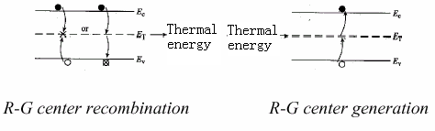
间接复合
导带电子和价带空穴通过禁带中的复合中心（杂质或缺陷能级）的辅助作用而发生的复合过程。复合过程中，电子首先从导带跃迁到禁带中的复合中心能级上，然后从复合中心再跃迁到价带与空穴发生复合的过程。这些对复合起辅助作用的杂质或缺陷能级称为复合中心。
E_{C}
E_{C}
E_{T}
E_{T}
E_{V}
E_{V}
间接复合的方式
间接复合的微观过程比较复杂，通常包括4个过程。

Slide 23
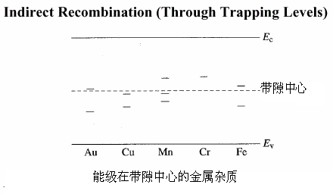
一般在禁带中央附近的深能级态才能起到有效的复合中心作用（如果靠近导带或价带，则起掺杂作用）。后面我们将通过SRH理论分析说明这一点。
禁带中央 E_{i}

Slide 24
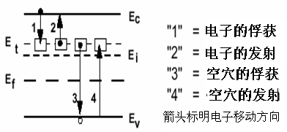
假设存在复合中心E_{t}，则在间接复合过程中关联的4个微观过程包括：
从复合中心能级角度来看
过程1-电子的俘获：导带电子跃迁到复合中心电子空位上；
过程2-电子的发射：复合中心的电子跃迁到导带；
过程3-空穴的俘获：复合中心的电子跃迁到价带，与价带空穴复合，等价于价带空穴跃迁到复合能级；
过程4-空穴的发射：价带电子跃迁到复合中心的电子空位，等价于复合中心的空穴发射到价带，在价带产生空穴。

Slide 25
设复合中心能级的电子占据概率为 f_{t} ；假设在间接复合过程中系统处于热平衡，则电子在复合中心能级占据的概率满足费米分布函数：
电子和空穴俘获与发射的概率与电子在复合中心能级的占据分布函数及费米能级有关。在热平衡条件下：
考虑到这一点：
为平衡时复合/陷阱中心的电子浓度
为平衡时复合/陷阱中心的空穴浓度

Slide 26
1、电子俘获率 R₁ 和发射率 R₂
电子的俘获概率 R₁ 与复合中心对电子的俘获截面 有关。可以合理假设电子俘获率与导带中电子浓度和复合中心能级中未被电子占据的能级浓度的乘积成正比关系，则：
其中V_{thn}为电子热运动速度 (10⁷ cm/s)。
同理有:
为发射概率
2、空穴俘获率 R₃ 和发射率 R₄
对于空穴，同理可以有：

Slide 27
为了了解4个微观过程关联的复合参数的依赖关系（与体系内部因素有关，与体系状态关联性不大，为此我们考虑热平衡情形。
在热平衡条件下：R₁=R₂，R₃=R₄有
代入n，p的值，即可算出发射概率与俘获截面的依赖关系：
可以推测，当：
复合中心俘获的电子很容易重新发射回导带，不利于复合的发生
复合中心俘获的空穴很容易重新发射回价带，不利于复合的发生
这说明，复合中心能级在靠近导带或价带时，复合中心将不能起到有效的复合作用。

Slide 28
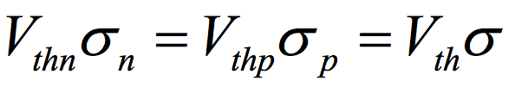
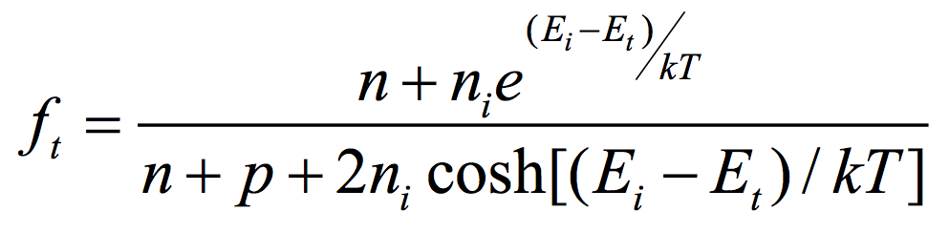
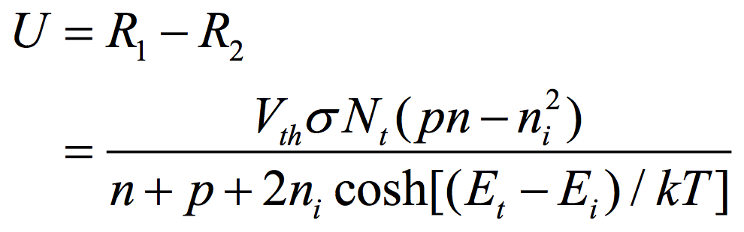
因为讨论的重点是了解非平衡复合时的特点，为此，我们可假设电子和空穴的俘获系数相同（不影响定性结论），即：
同时利用热平衡条件下推导的发射概率表达式代入，即可得
则净复合率的表达式可写为：

Slide 29
以上结果是非常重要的，是讨论载流子复合规律的理论基础。该理论表达式由Shockley，Read和Hall导出，称为SRH复合理论。 基于SRH复合理论可以导出一些重要的指导性的结论：
1. 促进复合的“驱动力”或复合速率与 pn－n_{i}² 成正比，这与直接复合时的情形相同。在热平衡态时 pn＝n_{i}² ，净复合率 U=0
2. 当 E_{t}＝E_{i} 时，净复合率 U 取最大值，也就是说，复合陷阱能级位于本征费米能级附近（室温时在禁带中央）时，是最有效的复合中心。
3. 当 E_{t} →E_{C} 时，电子俘获几率很大而空穴俘获几率很小；当 E_{t} → E_{V} 时，空穴俘获几率很大而电子俘获几率很小。
以上两种情况使得净复合率不大，复合中心对复合作用不大。

Slide 30
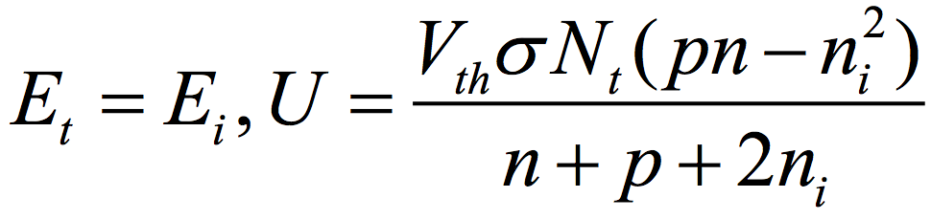
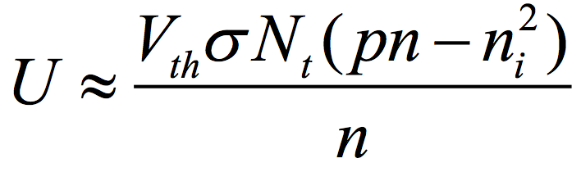
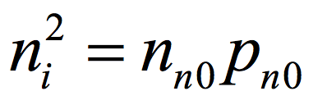
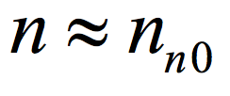
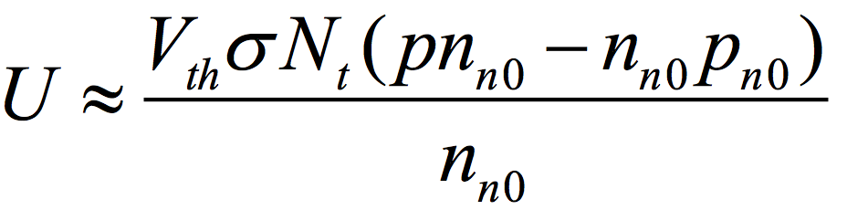
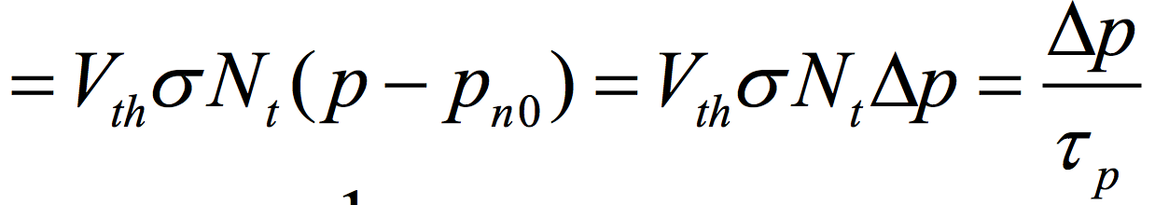
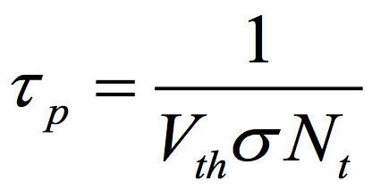
假设
举例：具体讨论 N_{d} 掺杂情形：n>>p, n>>n_{i}
平衡时
小注入时
复合率与少子的寿命相关
其中，
是少数载流子（空穴）的寿命。
在N型半导体中，电子浓度很大，复合中心上空穴浓度稍微增加，则为数众多的电子就可以引起足够大的电子俘获速率与空穴俘获速率相平衡。

Slide 31
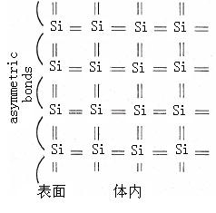
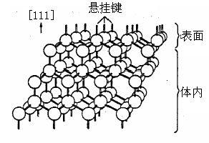
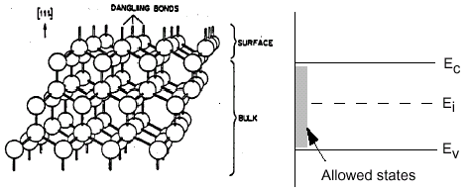
表面复合
如果在半导体表面存在大量的复合中心，则在半导体表面发生显著的间接复合，称为表面复合
复合中心源于表面缺陷和杂质等因素，如表面的悬挂键
允态
实际上也存在对应于表面产生的过程，表面产生满足类似方程。
问题：为什么Si/SiO₂的界面很重要？

Slide 32
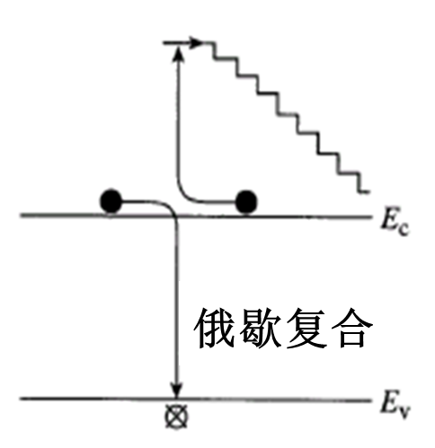
俄歇复合
电子与空穴复合方式之一。导带电子与价带空穴发生复合时，没有伴随光子的发射，而是通过载流子间的碰撞传递给导带中的其它电子的方式释放多余能量，获得能量的电子然后再通过与晶格散射不断放出声子的方式，逐渐释放其较高动能的过程；
俄歇复合属非辐射复合，发生俄歇复合时，没有光子（Photon）的发射；

Slide 33
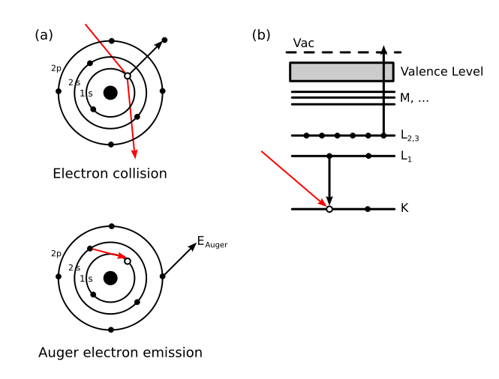
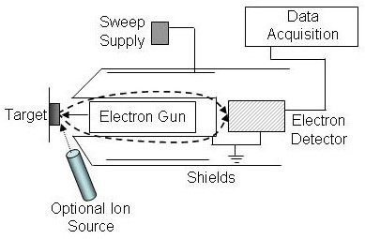
俄歇电子能谱（Auger electron spectroscopy，简称AES），是一种表面科学和材料科学的分析技术。
这种效应系产生于受激发的原子的外层电子跳至低能阶所放出的能量被其他外层电子吸收而使后者逃脱离开原子，这一连串事件称为俄歇效应，而逃脱出来的电子称为俄歇电子。
俄歇电子在固体中运行也同样要经历频繁的非弹性散射，能逸出固体表面的仅仅是表面几层原子所产生的俄歇电子，这些电子的能量大体上处于 10～500电子伏，它们的平均自由程很短，大约为5～20埃,因此俄歇电子能谱所考察的只是固体的表面层。

Slide 34
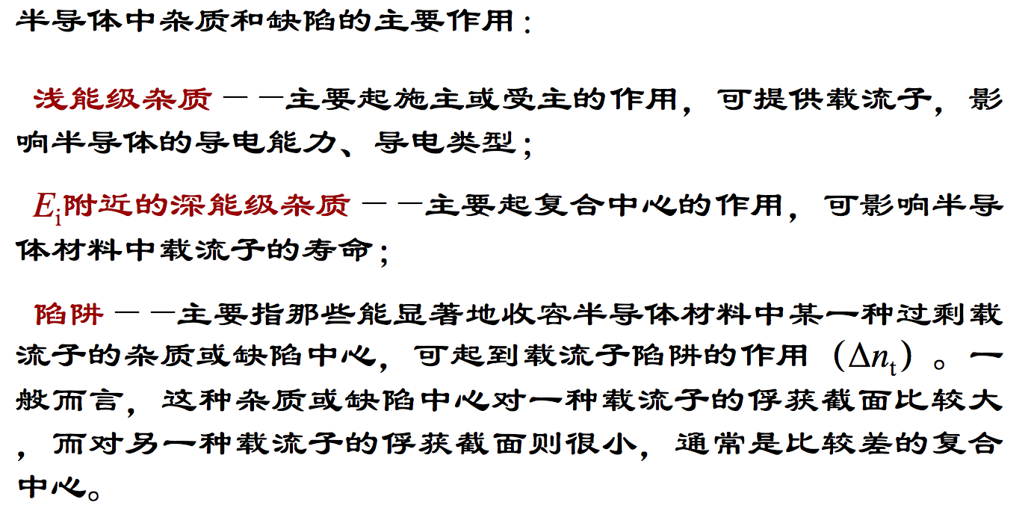
陷阱效应

Slide 35
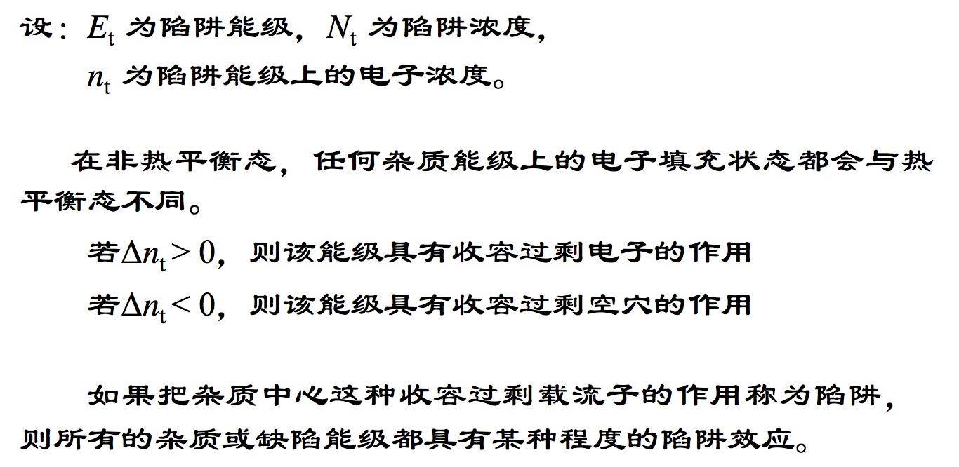

Slide 36
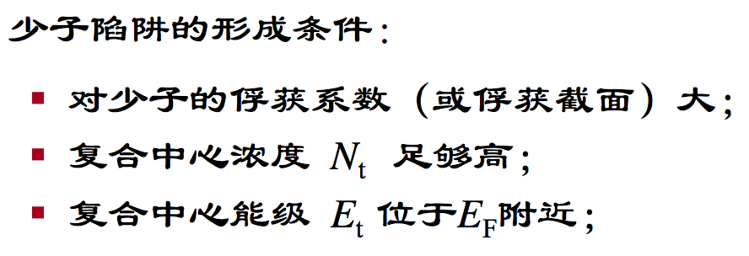
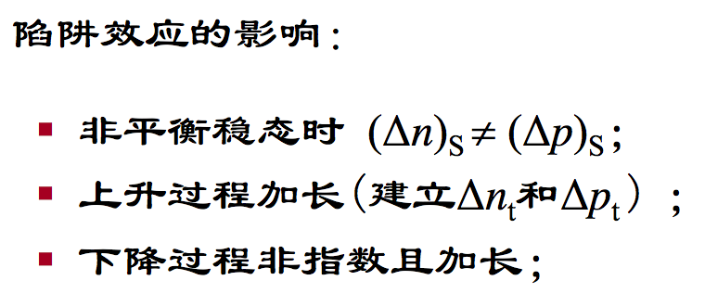
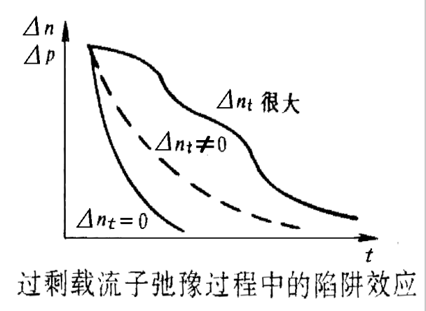
各种杂质、缺陷中心在半导体材料中到底可以 起着什么样的作用，主要还是要看它们在半导体材料中的浓度 、所处的能级位置、对不同载流子俘获截面的大小以及温度。

Slide 37
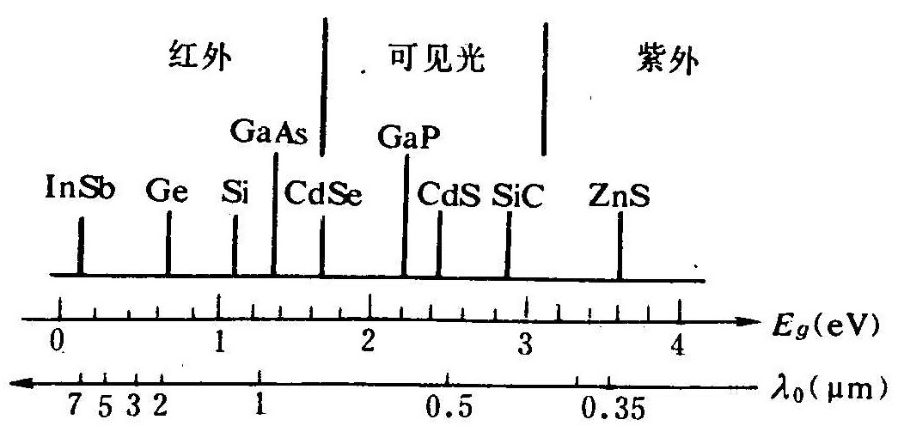
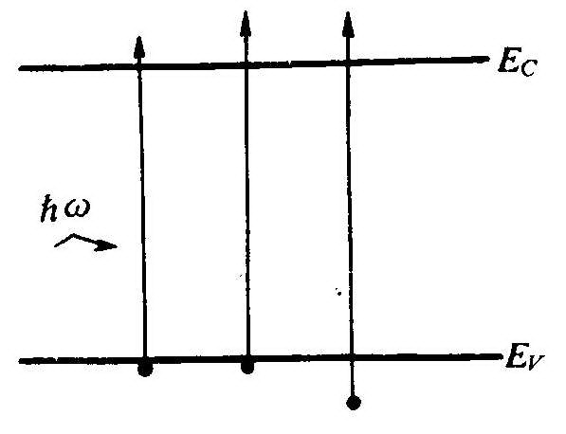



三、光电效应
半导体中的光电效应主要包括光吸收和光发射
半导体材料的光电效应与能带结构和非平衡载流子直接相关
1. 光吸收
本征吸收-本征吸收限

Slide 38

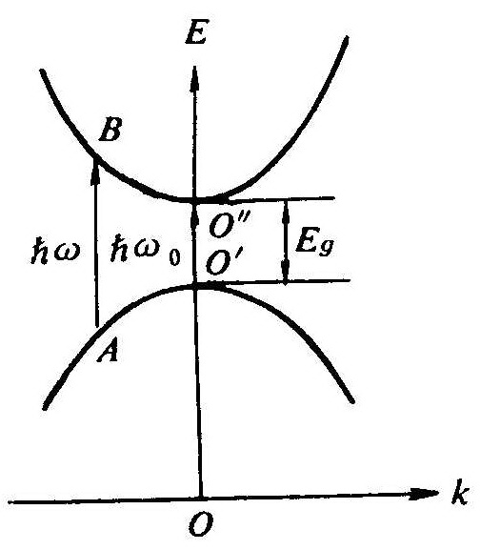




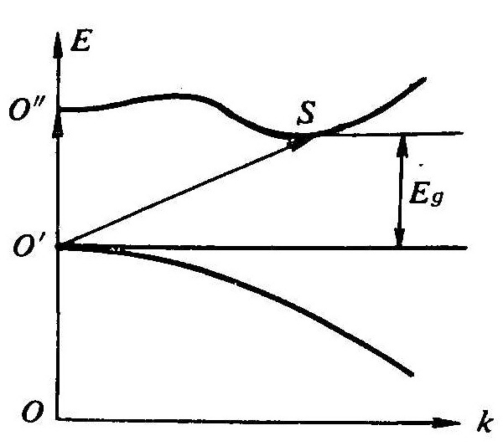



本征吸收-直接跃迁
本征吸收-间接跃迁

Slide 39
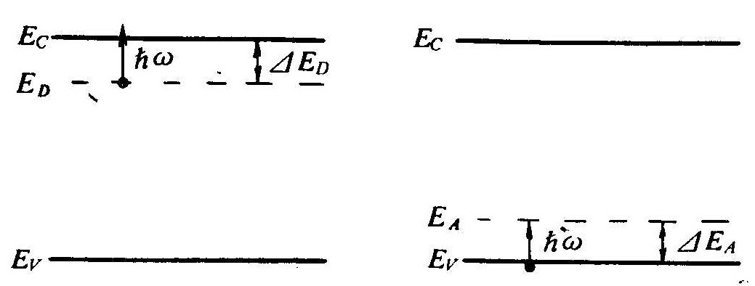
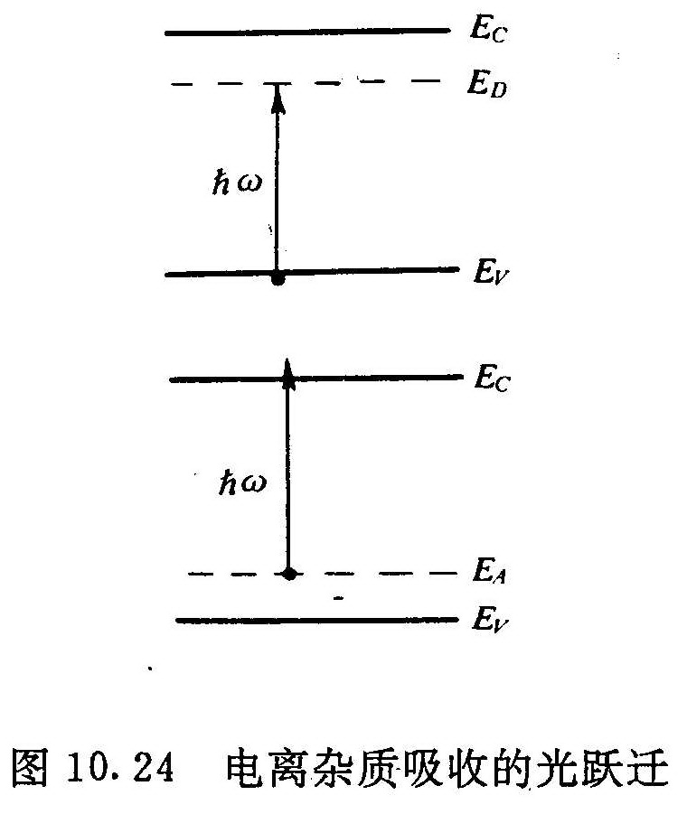
杂质吸收-中性杂质吸收
半导体中的杂质（主要是浅施主或者浅受主）吸收。
杂质吸收-电离杂质吸收

Slide 40
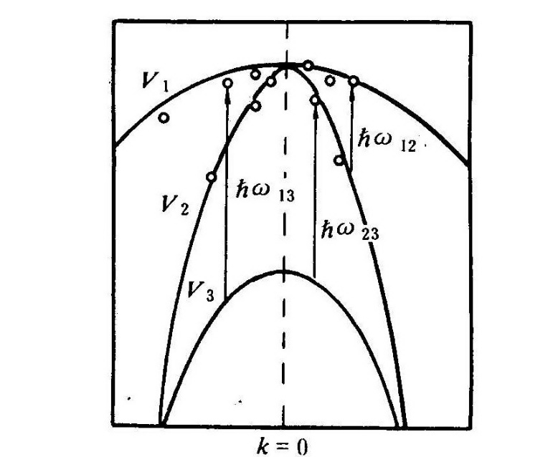
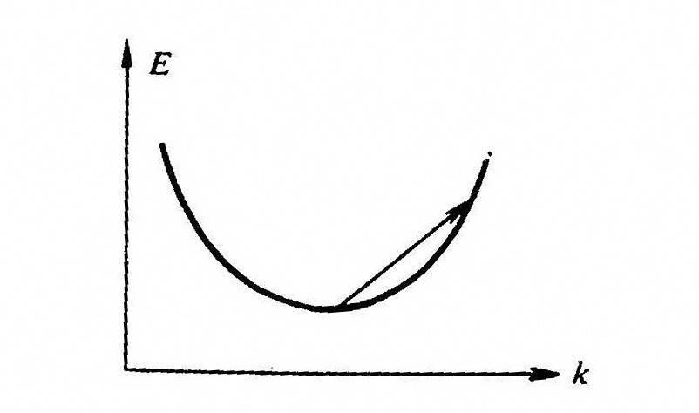
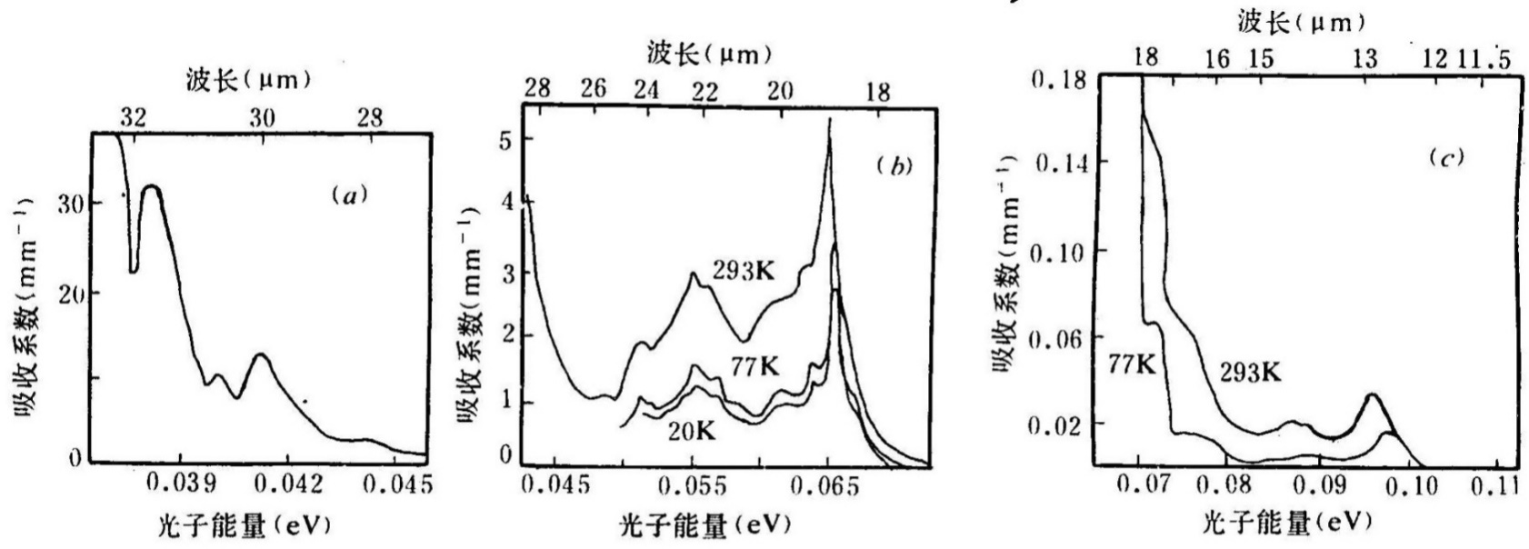
自由载流子吸收
晶格吸收
晶格吸收是光子和晶格振动相互作用所引起的吸收。这种吸收发生在红外波段。

Slide 41
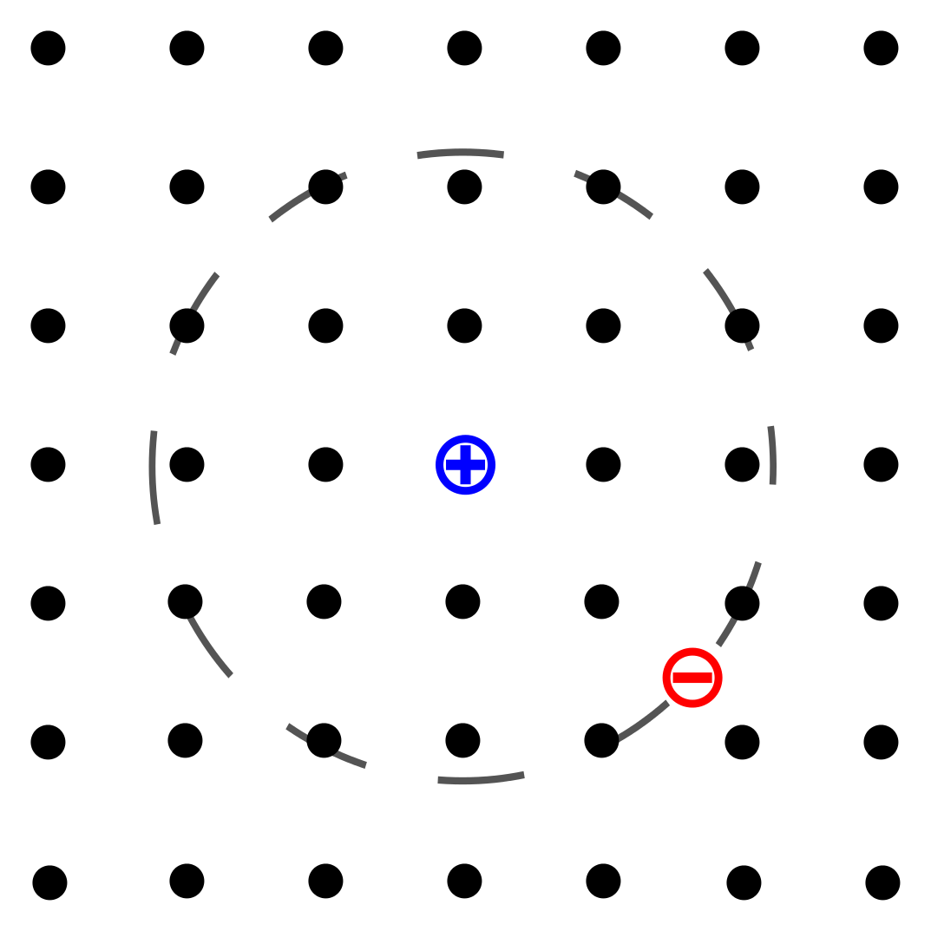
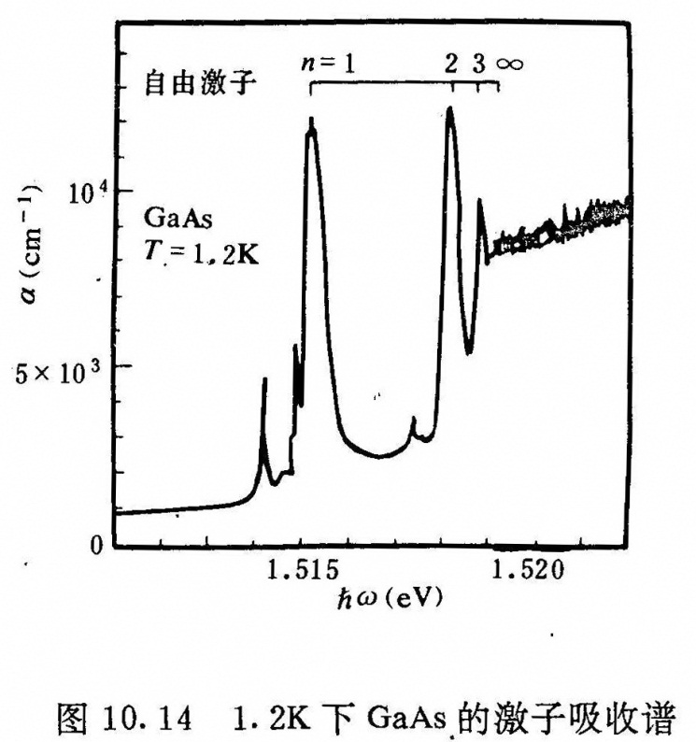
激子和激子吸收
激子的吸收是价带中的电子吸收了一个能量小于Eg的光子后形成激子的光吸收。
受激后仍相互束缚着的电子-空穴对称为激子。

Slide 42
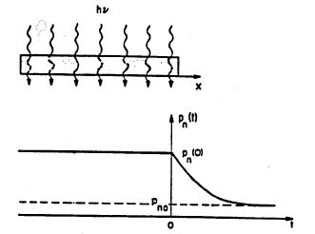
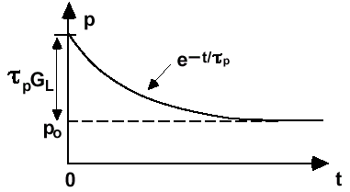
非平衡载流子的扩散
如果在表面产生并向体内注入过剩载流子，则发生过剩载流子由表面向体内的扩散，同时发生复合，在体内形成过剩载流子浓度梯度。复合与载流子寿命相关，在稳定情形，扩散和复合达到平衡，在体内形成稳定的过剩载流子浓度梯度。
例：光照N型Si表面，将产生过剩载流子，少子为空穴，其浓度为Δp
hν

Slide 43
扩散流方程的表达式为：
稳定情形：单位时间、单位体积内扩散引起的空穴数的增加量（扩散流的散度）应该等于复合引起的空穴数的减少量，于是得到稳定扩散方程：
求解得稳定扩散时的通解：
扩散的特征长度——扩散长度：

Slide 44
在样品足够厚时：
表征非平衡载流子在半导体中扩散距离的特征长度
在样品足够薄时：
问题：如何同时处理存在产生和复合的情况？

Slide 45
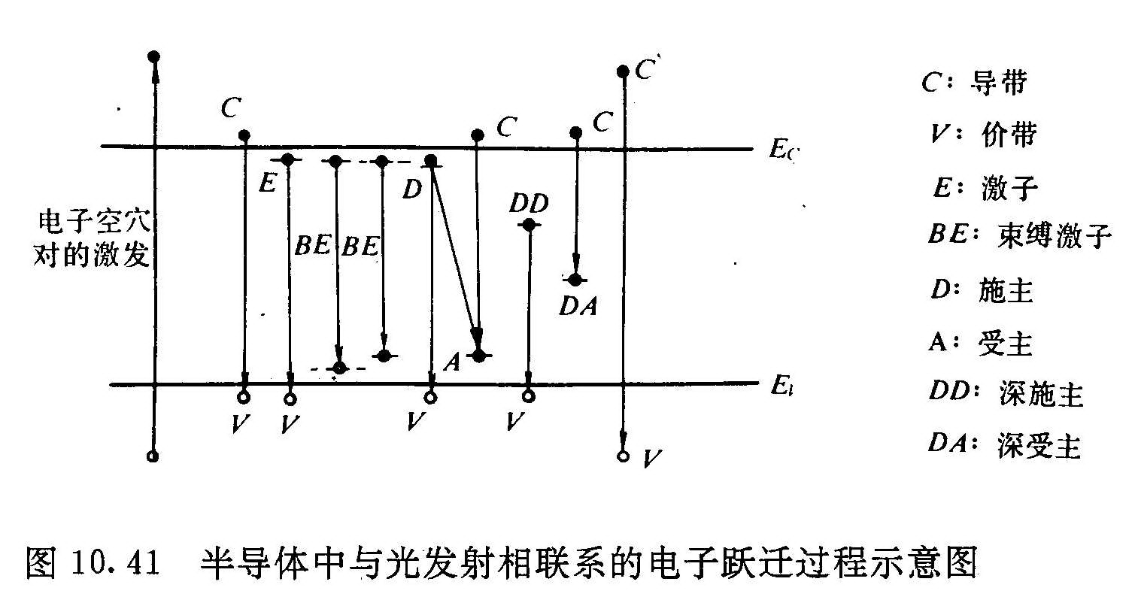
2. 光发射
光发射是光吸收的逆过程。
在热平衡的半导体中，光发射和光吸收这两个过程保持平衡→探测不到发光现象。
设法使半导体处于非平衡态，存在过剩的电子和空穴时，才能克服半导体中的再吸收，使实际上有光从半导体中发射出来。

Slide 46

p-n结发光
同质结发光
VCC
当PN结两端加上正向偏置电压时，产生与内部电场相反方向的外加电场，耗尽区变窄，势垒降低。使N区的电子向P区运动，P区的空穴向N区运动。少数载流子与多数载流子复合，产生光辐射。

Slide 47
LED光源的材料和工作波长
单质半导体材料都不是直接带隙材料，因此不适合做光源；很多化合物，尤其是III-V族化合物是直接带隙的，比如由Al、Ga、In和P、As、Sb构成的化合物。
不同材料有不同的能级差和发光波长。不同波长光通信系统应选用不同材料光源。
LED基本材料：
Ga_{1-x}Al_{x}As (砷化镓掺铝) 800~850 nm短波长光源
In_{1-x}Ga_{x}As_{y}P_{1-y} (磷化铟掺砷化镓) 1000~1700 nm长波长光源
x和y的值决定了材料的带隙，也就决定了发光波长

Slide 48
四、半导体物理的基本方程
1. 准平衡态和准费米能级
我们在讨论发生过剩载流子小注入现象时，过剩载流子的注入对多数载流子来说，影响不大，也就是说其所对应的载流子分布函数变化很小，费米能级变化可忽略，可近似看作平衡态处理；但对少数载流子来说，载流子的浓度变化很大，因此，其载流子分布函数远远偏离平衡态，费米能级变化很大，需要仔细处理。

Slide 49
平衡态时，整个系统包括各个子系统和子系统之间均达到热平衡，有统一的费米能级；
掺杂半导体可划分为三个子系统：导带、价带、杂质能级；
在小注入情形下，系统从非平衡向平衡态过渡的过程可近似为一个驰豫过程，通过载流子的碰撞和复合逐步达到热平衡；
同一能带内的电子驰豫过程很快，但不同能带间的电子的驰豫过程较慢，所以，在由非平衡态向平衡态恢复的驰豫过程中，各子系统内部很快就能达到热平衡，但各子系统间达到热平衡所需的时间较长；

Slide 50
将各子系统内部已达到热平衡，但子系统之间尚未达到热平衡的状态称为准平衡态；
准平衡态下，由于导带、价带等子系统分别达到各自的热平衡状态，因此，在导带、价带子系统中，可分别引入自己的费米能级，称为电子和空穴的准费米能级，分别用 和 表示；
导带电子浓度和价带空穴浓度分别为：
导带和价带系统间未达到热平衡的表现是其准费米能级不同；

Slide 51
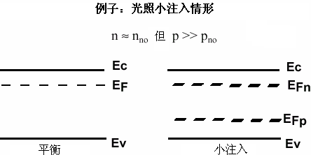
在小注入条件下，非平衡载流子多子浓度与热平衡时接近，因此，其准费米能级与平衡费米能级偏离很小；但少子浓度远高于平衡时浓度，准费米能级与平衡费米能级偏离很大，因此在产生和复合过剩载流子时，少子的准费米能级变化很大。
考虑准平衡到平衡态驰豫过程中准费米能级的变化？？
n ≈ n_{n0}
p >> p_{n0}
费米能级变化大的系统对载流子的输运性质影响较大

Slide 52
2. 静电势
半导体物理中，为了方便，各物理量或方程式，经常表示为电势的函数。半导体载流子的静电势定义为：能量除以电子电荷量-q。
注意：能带图中的能量是电子的能量，电势是单位正电荷的能量，因此，在能带图中，能量高的位置，电势反而低。
1、静电势：
2、本征费米势：
3、费米势：
半导体中电场强度经常用本征费米势的负梯度来表示：

Slide 53
我们经常以本征费米能级为能量参考点，以此为基础定义的相对费米势为：
载流子的浓度可表示为：
于是：
电子体系的准费米势
低于本征费米势
空穴体系准费米势
高于本征费米势

Slide 54
电子和空穴的准费米势：
定义：
称为电子和空穴的准费米势。
基于以上结果，可以得到以下结论：电子或空穴的准费米势在空间的变化将引起电子或空穴电流。

Slide 55
3. 基本方程
泊松方程
高斯定律
描述半导体中静电势的变化规律及其与电荷分布的依赖关系
静电势由本征费米能级E_{i}的变化决定
能带向下弯，
静电势增加

Slide 56
泊松方程
方程的形式1
特例：
均匀Si中，无外加偏压时，
方程 RHS＝0，
静电势为常数
方程的形式2
电荷密度
ρ(x)
可动的 －载流子（n,p）
固定的 －电离的施主、受主

Slide 57
电流连续方程
可动载流子的电荷守恒
电流连续方程
电子
热平衡时：
产生率＝复合率
np = n_{i}²
空穴

Slide 58
电流密度方程
载流子的输运方程
在漂移－扩散模型中
方程形式1
漂移项
扩散项

Slide 59
爱因斯坦关系
方程形式2
波尔兹曼关系
费米势

Slide 60
本章总结
复习回顾+概念强化：
载流子微观运动：热运动+散射，散射机制
载流子宏观运动：漂移+扩散，迁移率建立了宏观与微观的桥梁
平衡态、非平衡态、稳定态、非稳定态的区别
过剩载流子的产生（注入）、复合、寿命，小注入条件
几种复合机制：直接复合，间接复合，俄歇复合，表面复合
重点掌握：
迁移率/电阻率与温度的关系
影响复合率/过剩载流子寿命的因素，俘获率和发射率
非平衡载流子扩散的计算
光吸收和光发射的几种机制
准平衡态，准费米能级，静电势，准费米势（计算），基本方程
了解：
SRH理论计算过程，陷阱效应，PN结发光的原理

